Slide 1

TRƯỜNG TIỂU HỌC QUANG TRUNG
SÁCH KẾT NỐI TRI THỨC VỚI CUỘC SỐNG – NĂM HỌC 2024 – 2025
TIẾNG VIỆT 4
Đọc mở rộng (Trang 137)
Giáo viên: Đỗ Thị Hường

Slide 2


Chia sẻ về ước mơ của em

Slide 3




Slide 4

Hoạt động
1. Đọc một câu chuyện kể về mơ ước.

Slide 5
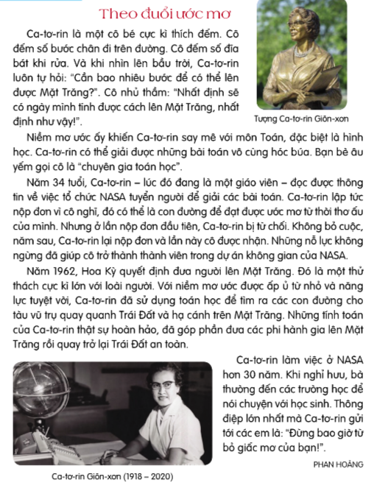

Slide 6
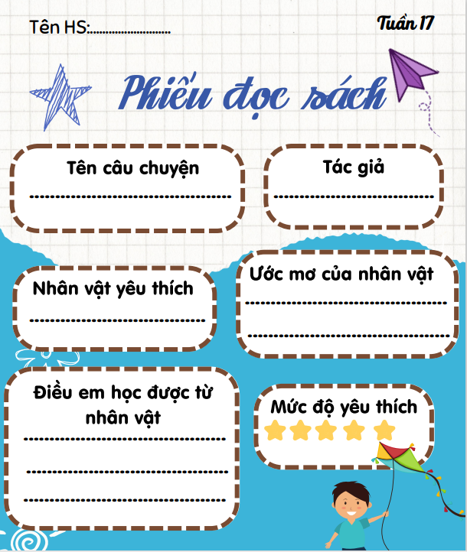
2. Viết phiếu đọc sách theo mẫu.

Slide 7
3. Trao đổi với bạn về ước mơ được nói đến trong câu chuyện và ý nghĩa của câu chuyện.
Nội dung câu chuyện nói về điều gì?
Nhân vật chính trong truyện là ai?
Tên truyện, tên tác giả?
Nhân vật đó có ước mơ gì? Em học hỏi được gì ở người đó?
Ý nghĩa câu chuyện là gì?

Slide 8

Cùng chia sẻ
Cùng chia sẻ
Nhận xét
Góp ý

Slide 9
Vận dụng:
Về nhà kể lại cho người thân nghe câu chuyện về Bác Hồ mà em đã đọc và chia sẻ suy nghĩ của em về câu chuyện đó.

Slide 10



Slide 11


